Slide 1
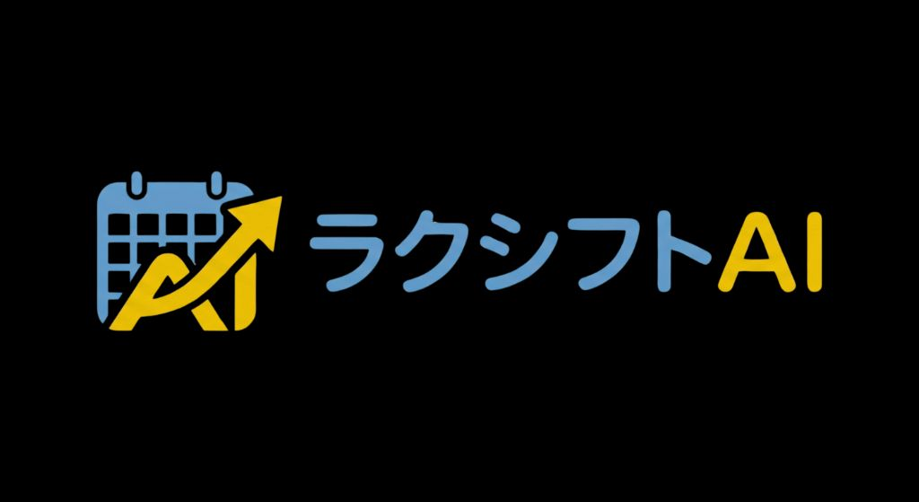
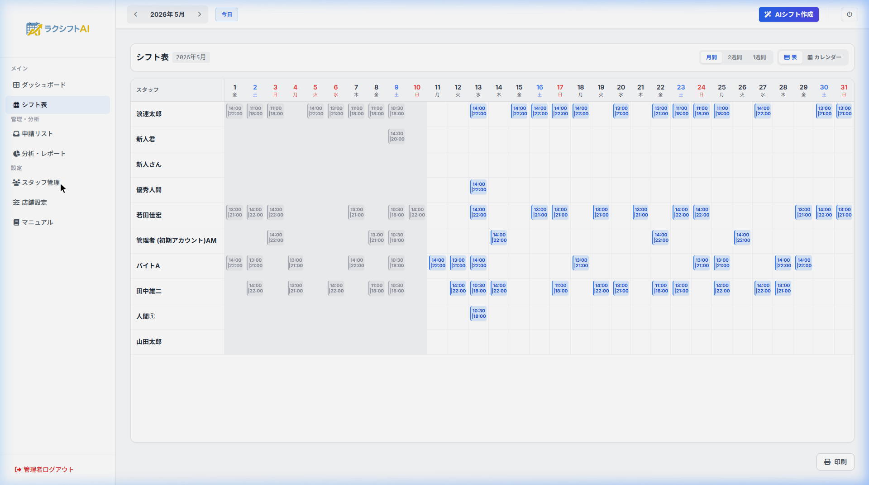
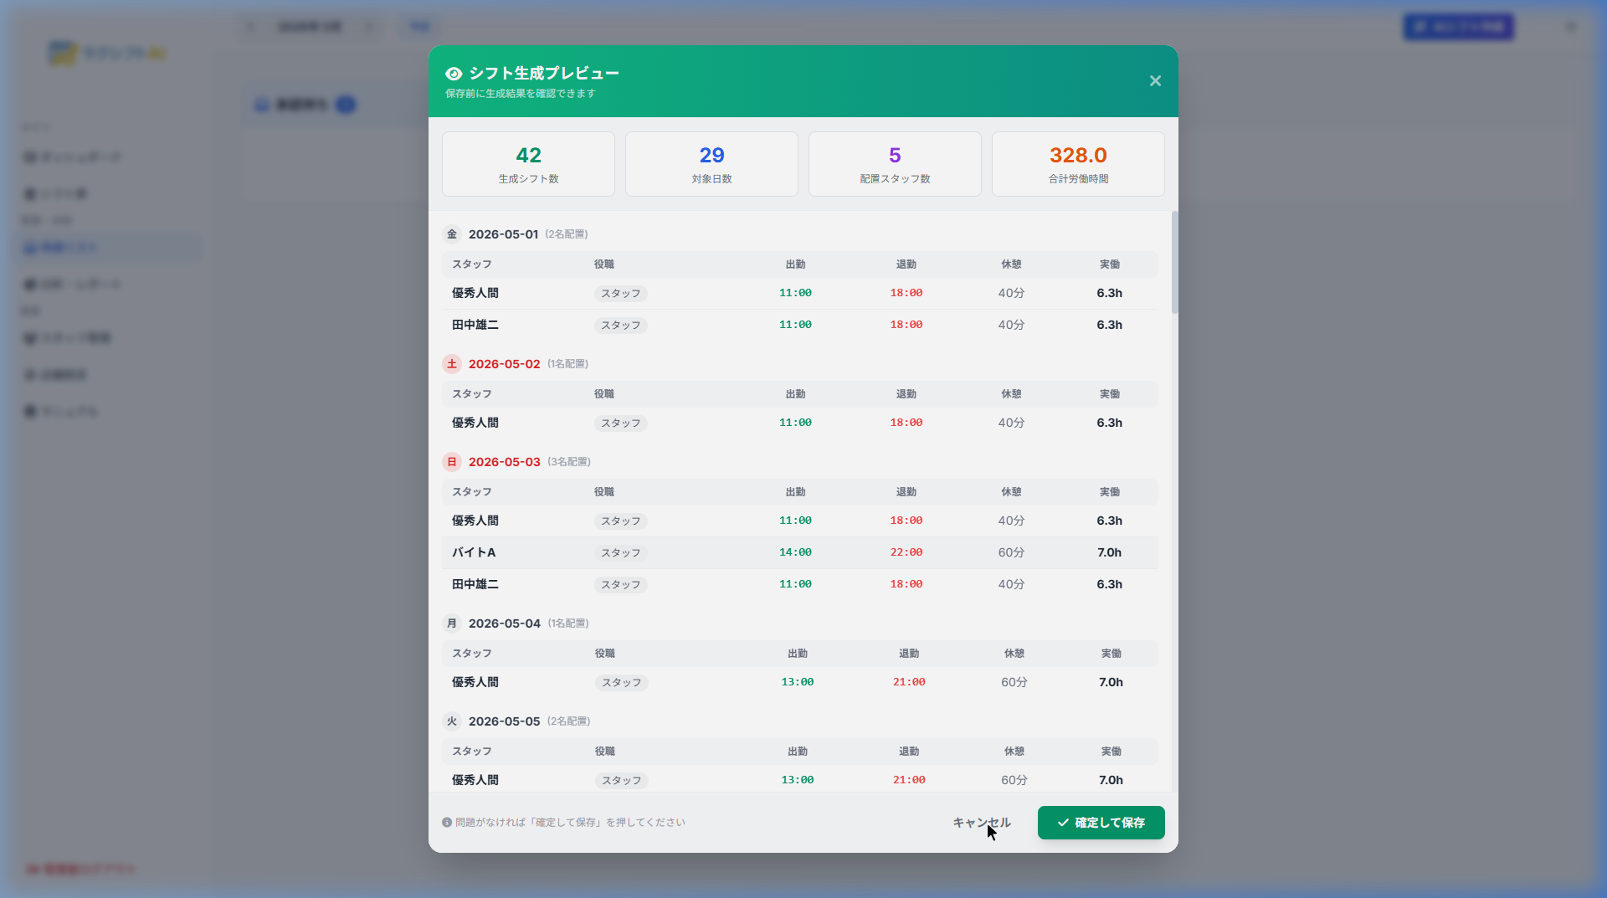
主要機能
AI × クラウド
シフト作成を「ガチャ運」から「データドリブン」へ
1
シフト表 — ガントチャート表示
2
AIシフト自動生成 — 結果プレビュー
月間 / 2週間 / 1週間 の切替で全体感を一目で把握
生成シフト数・対象日数・配置数・労働時間 を即時集計
ドラッグ&ドロップ で時間帯を直感的に編集
希望休・スキル・人件費 を考慮したMILP最適化
メモ・配置理由 をシフト1コマごとに記録
保存前に確認 → 確定して保存 で安全運用
95%
作成時間削減
3秒
希望休反映
24h
クラウド同期
0円
初期費用

